Slide 1




«καλεσ πρακτικεσ εργαλεια και βηματα διεθνοποιησησ των μικρομεσαιων επιχειρησεων»
Ιούνιος 2023
ΘΕΜΑΤΙΚΟ ΕΡΓΑΣΤΗΡΙΟ &
Focus Group
στο πλαίσιο του έργου:
«Οριζόντιες Υπηρεσίες Στήριξης και Διάχυσης της Επιχειρηματικότητας στη Δυτική Αθήνα» της ΒΑΑ/ΟΧΕ Δυτικής Αθήνας 2014-2020

Slide 2

Χρηματοδοτικα εργαλεια μμε στη νεα προγραμματικη περιοδο 2021-2027
ΘΕΜΑΤΙΚΟ ΕΡΓΑΣΤΗΡΙΟ &
Focus Group
Αθήνα 17/02/2023

Slide 3




ΘΕΜΑΤΙΚΟ ΕΡΓΑΣΤΗΡΙΟ &
Focus Group
«Καλές Πρακτικές, Εργαλεία και Βήματα Διεθνοποίησης των Μικρομεσαίων Επιχειρήσεων»
ΠΕΡΙΕΧΟΜΕΝΑ ΠΑΡΟΥΣΙΑΣΗΣ
Διαθέσιμα Χρηματοδοτικά Ταμεία για προκήρυξη Δράσεων
Επιχορηγούμενες Δράσεις που προκηρύσσονται από Υπουργεία (ΕΣΠΑ, Αναπτυξιακός Νόμος, Ταμείο Ανάκαμψης και Ανθεκτικότητας)
Πλατφόρμα business4extroversion & Βασικές οριζόντιες προπαρασκευαστικές ενέργειες συμμετοχής σε επιχορηγούμενες Δράσεις

Slide 4
ΘΕΜΑΤΙΚΟ ΕΡΓΑΣΤΗΡΙΟ &
Focus Group
«Καλές Πρακτικές, Εργαλεία και Βήματα Διεθνοποίησης των Μικρομεσαίων Επιχειρήσεων»
Διαθέσιμα Χρηματοδοτικά Ταμεία για προκήρυξη Δράσεων
ΕΣΠΑ 2021-2027: Συνολικός Δημόσιος Προϋπολογισμός (Π/Υ) 26,2 δις €
ΕΘΝΙΚΑ
Ταμείο Ανάκαμψης & Ανθεκτικότητας: 90 δις € (31,16 δις από Δημόσια +59,8 δις από Ιδιωτικά Κεφάλαια)
Μέσω Επιχορηγήσεων: Συνολικός Προϋπολογισμός 18,43 δις ευρώ + Κινητοποίηση Ιδιωτικών Κεφαλαίων 27,99 δις ευρώ - Μέσω Δανείων: Συνολικός Προϋπολογισμός 12,73 δις ευρώ + Κινητοποίηση Ιδιωτικών Κεφαλαίων 31,82 δις ευρώ
Αναπτυξιακός Νόμος: Ετήσιος Προϋπολογισμός (Π/Υ) 2 δις €
ΑΤΤΙΚΗ
ΠΕΠ Αττικής 2021-2027: Συνολικός Π/Υ 1,6 δις €
ΠΠΑ Αττικής 2021-2027: Συνολικός Π/Υ 0,4 δις €
ΟΧΕ Δυτικής Αθήνας 2021-2027: Συνολικός Π/Υ 0,163 δις €
ΑΣΔΑ
Notes:
Όσο πιο τοπικά προχωρούμε σε προσκλήσεις, τόσο πιο στοχευμένες γίνονται οι προσκλήσεις για επιχορήγηση, στοχεύοντας στις ειδικές ανάγκες των επιχειρήσεων παρέμβασης (π.χ. Δυτική Αθήνα)

Slide 5
ΘΕΜΑΤΙΚΟ ΕΡΓΑΣΤΗΡΙΟ &
Focus Group
«Καλές Πρακτικές, Εργαλεία και Βήματα Διεθνοποίησης των Μικρομεσαίων Επιχειρήσεων»
«Ενεργές Επιχορηγούμενες Δράσεις (απευθύνονται σε όλες τις Περιφέρειες)»

Slide 6
ΘΕΜΑΤΙΚΟ ΕΡΓΑΣΤΗΡΙΟ &
Focus Group:
«Καλές Πρακτικές, Εργαλεία και Βήματα Διεθνοποίησης των Μικρομεσαίων Επιχειρήσεων»
Βασικός Ψηφιακός Μετασχηματισμός ΜμΕ
Υφιστάμενες πολύ μικρές, μικρές και μεσαίες επιχειρήσεις που έχουν:
Τουλάχιστον μία πλήρη διαχειριστική χρήση
Δραστηριότητα σε έναν επιλέξιμο ΚΑΔ για τουλάχιστον ένα έτος
Τουλάχιστον τρία (3) ΕΜΕ εξαρτημένης εργασίας πλήρους ή μερικής απασχόλησης το 2022
Να μην έχει ολοκληρωθεί το φυσικό αντικείμενο της επένδυσης ή να μην έχει υλοποιηθεί πλήρως πριν από την υποβολή της αίτησης χρηματοδότησης
Προϋπολογισμός:18.000€ έως 30.000€ ανά επενδυτικό σχέδιο και μικρότερος από το τριπλάσιο του υψηλότερου κύκλου εργασιών των τελευταίων κλεισμένων χρήσεων
Ποσοστό ενίσχυσης:
60%: Δυτική Μακεδονία, B. Αιγαίο, N. Αιγαίο, Κρήτη και Δήμοι Μεγαλόπολης, Γορτυνίας, Τρίπολης, Οιχαλίας
50%: Αττική και υπόλοιπες περιοχές της χώρας
Υποβολή αιτήσεων: 23/02/23 και ώρα 12.00 μέχρι εξαντλήσεως του Προϋπολογισμού
Ημερομηνία έναρξης επιλεξιμότητας δαπανών: 15/02/2023
Η αξιολόγηση των αιτήσεων χρηματοδότησης γίνεται με τη μέθοδο της άμεσης διαδικασίας (FiFo). Ο έλεγχος αφορά στην πληρότητα των δικαιολογητικών, την πλήρωση των προϋποθέσεων συμμετοχής και την επιλεξιμότητα των δαπανών.

Slide 7
ΘΕΜΑΤΙΚΟ ΕΡΓΑΣΤΗΡΙΟ &
Focus Group:
«Καλές Πρακτικές, Εργαλεία και Βήματα Διεθνοποίησης των Μικρομεσαίων Επιχειρήσεων»
Βασικός Ψηφιακός Μετασχηματισμός ΜμΕ
Επιλέξιμες Δαπάνες
1. Δαπάνες Εξοπλισμού
- Ψηφιακός εξοπλισμός γραφείου ως πάγια στοιχεία (π.χ. Η/Υ, servers, εκτυπωτές, ηχεία)
- Αναβάθμιση υποδομών σύνδεσης στο διαδίκτυο (πχ καλωδίωση για σύνδεση σε δίκτυο)
2. Δαπάνες Λογισμικού
- Προμήθεια εφαρμογών γραφείου & ψηφιακής ασφάλειας και αποθήκευσης ως πάγια
- Προμήθεια εφαρμογών για τη βελτιστοποίηση της παραγωγής, της παροχής υπηρεσιών, των υποστηρικτικών διαδικασιών της επιχείρησης
- Κατασκευή ιστοσελίδας, eshop, mobile εφαρμογών ως πάγια στοιχεία
3. Δαπάνες για Παροχή Υπηρεσιών που συνδέονται με τη ψηφιακή αναβάθμιση
- Συμβουλευτική υποστήριξη για την παρακολούθηση της υλοποίησης του επενδυτικού σχεδίου
- Τεχνική υποστήριξη για την υλοποίηση του επενδυτικού σχεδίου ή/και την εγκατάσταση ή/και παραμετροποίηση λογισμικού/ εφαρμογών
- Υπηρεσίες προμήθειας/χρήσης λογισμικού υπό καθεστώς «ως υπηρεσία» (πχ “SaaS”, “CaaS”) για την λειτουργία του γραφείου, την ψηφιακή ασφάλεια και τη βελτιστοποίηση της παραγωγής, της παροχής υπηρεσιών, των υποστηρικτικών διαδικασιών των διαδικασιών της επιχείρησης
4. Έμμεσες δαπάνες : θα περιλαμβάνεται υποχρεωτικά στο Ε.Σ. και θα υπολογίζεται αυτόματα από το ΟΠΣΚΕ ως ποσοστό 7% των επιλέξιμων άμεσων δαπανών του Ε.Σ.

Slide 8
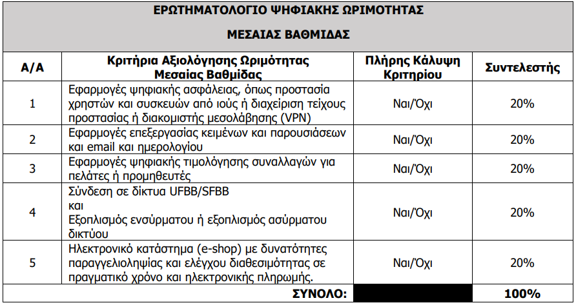
ΘΕΜΑΤΙΚΟ ΕΡΓΑΣΤΗΡΙΟ &
Focus Group:
«Καλές Πρακτικές, Εργαλεία και Βήματα Διεθνοποίησης των Μικρομεσαίων Επιχειρήσεων»
Προηγμένος Ψηφιακός Μετασχηματισμός ΜμΕ
Υφιστάμενες μικρομεσαίες και πολύ μικρές επιχειρήσεις που έχουν:
Τουλάχιστον μία πλήρη διαχειριστική χρήση
Δραστηριότητα σε έναν επιλέξιμο ΚΑΔ για τουλάχιστον ένα έτος
Πέντε (5) τουλάχιστον ΕΜΕ εξαρτημένης εργασίας πλήρους ή μερικής απασχόλησης το 2022
Εξασφαλίσει κάλυψη ιδιωτικής συμμετοχής σε ποσοστό τουλάχιστον 25% με σχετική ΥΔ & κατ’ ελάχιστο το βαθμό 80 στο ερωτηματολόγιο ψηφιακής ωριμότητας

Slide 9
ΘΕΜΑΤΙΚΟ ΕΡΓΑΣΤΗΡΙΟ &
Focus Group:
«Καλές Πρακτικές, Εργαλεία και Βήματα Διεθνοποίησης των Μικρομεσαίων Επιχειρήσεων»
Προηγμένος Ψηφιακός Μετασχηματισμός ΜμΕ
Προϋπολογισμός: 50.000€ έως 650.000€ ανά επενδυτικό σχέδιο και μικρότερος από το τριπλάσιο του υψηλότερου κύκλου εργασιών των τελευταίων κλεισμένων χρήσεων
Ποσοστό ενίσχυσης:
από 10% έως 50% ανάλογα με την Περιφέρεια, το μέγεθος της επιχείρησης και την επιλέξιμη δαπάνη.
ΕΝΤΑΣΗ ΕΝΙΣΧΥΣΗΣ
Κατηγορία δαπάνης | Περιφερειακές ενότητες | Μικρές & πολύ μικρές | Μεσαίες
Δαπάνες εξοπλισμού & Δαπάνες λογισμικού | Δυτικός Τομέας Αθηνών | 35% | 25%
 | Δυτική Αττική | 45% | 35%
Δαπάνες για παροχή υπηρεσιών | Όλες οι περιφέρειες & περιοχές Ελλάδας | 50% | 50%
Υποβολή αιτήσεων: 23/02/23 και ώρα 12.00 μέχρι εξαντλήσεως του Προϋπολογισμού
Ημερομηνία έναρξης επιλεξιμότητας δαπανών: η ημερομηνία υποβολής της αίτησης χρηματοδότησης
Η αξιολόγηση αφορά στον έλεγχο για
πληρότητα των δικαιολογητικών και πλήρωση των προϋποθέσεων συμμετοχής
το εύλογο του προϋπολογισμού και την επιλεξιμότητα των δαπανών
την κάλυψη της απαιτούμενης βαθμολογίας

Slide 10
ΘΕΜΑΤΙΚΟ ΕΡΓΑΣΤΗΡΙΟ &
Focus Group:
«Καλές Πρακτικές, Εργαλεία και Βήματα Διεθνοποίησης των Μικρομεσαίων Επιχειρήσεων»
Προηγμένος Ψηφιακός Μετασχηματισμός ΜμΕ
Επιλέξιμες Δαπάνες
Δαπάνες Εξοπλισμού (ενδεικτικά): Προμήθεια εξελιγμένων συστημάτων λειτουργίας εγκαταστάσεων ή προσωπικού, αυτοματοποίησης της παραγωγής με ρομποτικά συστήματα, αναβάθμισης εσωτερικών δικτύων μεταφοράς δεδομένων κ.λπ.
Δαπάνες Εξοπλισμού για παραγωγή σύγχρονου τεχνολογικού εξοπλισμού και προηγμένων ψηφιακών συστημάτων με ενδεικτικές αλλά εστιασμένες δαπάνες (ενδεικτικά): Προμήθεια εξελιγμένων τεχνολογικών συστημάτων και μηχανολογικού εξοπλισμού για την παραγωγή συστημάτων και εξοπλισμού Industry 4.0, συστημάτων και εξοπλισμού ασφάλειας (π.χ. επιτήρηση χώρων, κυβερνο-προστασία, κ.α.), συστημάτων αυτοματοποίησης, ρομποτικών συστημάτων κ.λπ.
Δαπάνες Λογισμικού (ενδεικτικά): Προμήθεια σύγχρονων εφαρμογών διοικητικού και οικονομικού προγραμματισμού, ψηφιακής ασφάλειας, διαχείρισης πελατών και εφοδιαστικής αλυσίδας, ανάλυσης δεδομένων με εργαλεία τεχνητής νοημοσύνης, βελτιστοποίησης της παραγωγής, αναβάθμισης των παρεχόμενων υπηρεσιών, κ.λπ.
Δαπάνες για Παροχή Υπηρεσιών που συνδέονται με τη ψηφιακή αναβάθμιση (ενδεικτικά): Τεχνική υποστήριξη για την παραμετροποίηση και ενσωμάτωση των νέων συστημάτων στη λειτουργία των ΜμΕ, πιστοποίηση συστημάτων κ.λπ.

Slide 11
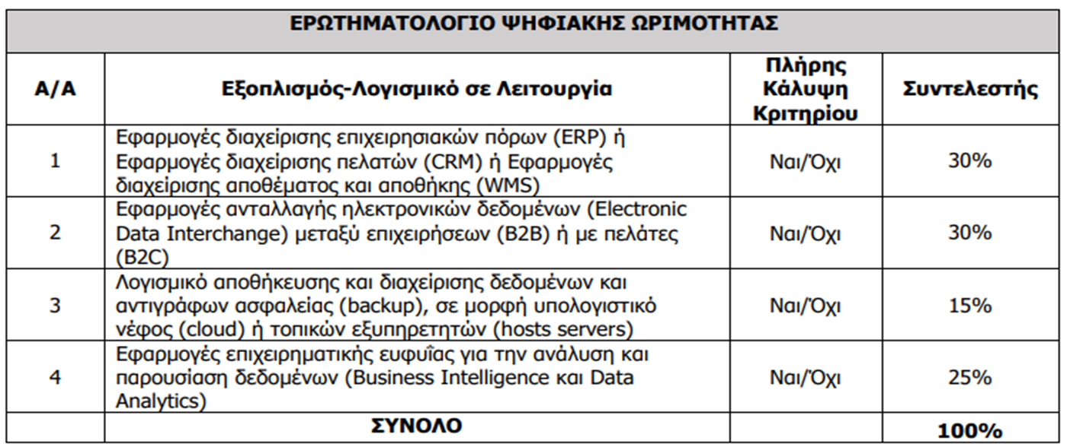
ΘΕΜΑΤΙΚΟ ΕΡΓΑΣΤΗΡΙΟ &
Focus Group:
«Καλές Πρακτικές, Εργαλεία και Βήματα Διεθνοποίησης των Μικρομεσαίων Επιχειρήσεων»
Ψηφιακός Μετασχηματισμός Αιχμής
Υφιστάμενες μικρομεσαίες και πολύ μικρές επιχειρήσεις που έχουν:
Τουλάχιστον μία πλήρη διαχειριστική χρήση
Δραστηριότητα σε έναν επιλέξιμο ΚΑΔ για τουλάχιστον ένα έτος
Εννέα (9) τουλάχιστον ΕΜΕ εξαρτημένης εργασίας πλήρους ή μερικής απασχόλησης
κατ’ ελάχιστο βαθμολογία 70 μονάδων στο ερωτηματολόγιο ψηφιακής ωριμότητας

Slide 12
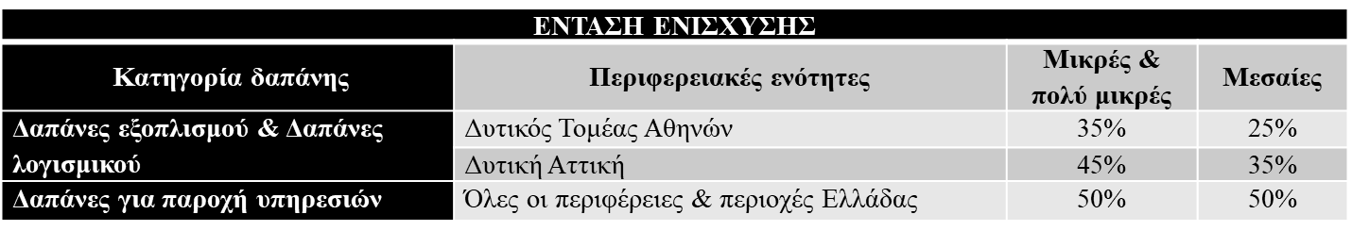
ΘΕΜΑΤΙΚΟ ΕΡΓΑΣΤΗΡΙΟ &
Focus Group:
«Καλές Πρακτικές, Εργαλεία και Βήματα Διεθνοποίησης των Μικρομεσαίων Επιχειρήσεων»
Ψηφιακός Μετασχηματισμός Αιχμής
Προϋπολογισμός: από 200.001€ έως 1.200.000€ και μικρότερος από το τριπλάσιο του υψηλότερου κύκλου εργασιών σε μία από τις τρεις τελευταίες κλεισμένες χρήσεις
Δημόσια επιχορήγηση: από 25% έως 60% ανάλογα με το καθεστώς ενίσχυσης, την Περιφέρεια της χώρας και το μέγεθος της επιχείρησης.
Α) KAΘΕΣΤΩΣ ΕΝΙΣΧΥΣΗΣ DEMINIMIS (1407/2013)
50%: Αττική και υπόλοιπες περιοχές της χώρας
Β) KAΘΕΣΤΩΣ ΕΝΙΣΧΥΣΗΣ ΓΑΚ (651/2014)

Slide 13
ΘΕΜΑΤΙΚΟ ΕΡΓΑΣΤΗΡΙΟ &
Focus Group:
«Καλές Πρακτικές, Εργαλεία και Βήματα Διεθνοποίησης των Μικρομεσαίων Επιχειρήσεων»
Ψηφιακός Μετασχηματισμός Αιχμής
Επιλέξιμες Δαπάνες
Δαπάνες Εξοπλισμού (ενδεικτικά): Προμήθεια εξελιγμένων συστημάτων απομακρυσμένης λειτουργίας εγκαταστάσεων, αυτοματοποίησης των διαφόρων σταδίων της αλυσίδας αξίας (παραγωγή – μεταφορά – αποθήκευση), παραγωγής / αποθήκευσης / μεταφοράς με ρομποτικά συστήματα, αναβάθμισης εσωτερικών δικτύων μεταφοράς δεδομένων κ.λπ.
Δαπάνες Λογισμικού (ενδεικτικά): Προμήθεια εφαρμογών αυξημένης ευφυίας διοικητικού και οικονομικού προγραμματισμού, ψηφιακής ασφάλειας, διαχείρισης πελατών και εφοδιαστικής αλυσίδας, ανάλυσης δεδομένων με εργαλεία τεχνητής νοημοσύνης, βελτιστοποίησης της παραγωγής, αναβάθμισης των παρεχόμενων υπηρεσιών κ.λπ.
Δαπάνες για Παροχή Υπηρεσιών που συνδέονται με τη ψηφιακή αναβάθμιση (ενδεικτικά): Συμβουλευτική και τεχνική υποστήριξη για την παραμετροποίηση και ενσωμάτωση των νέων συστημάτων στη λειτουργία των ΜΜΕ, πιστοποίηση συστημάτων κ.λπ.
Υποβολή αιτήσεων: 23/02/23 και ώρα 12.00 μέχρι εξαντλήσεως του Προϋπολογισμού
Ημερομηνία έναρξης επιλεξιμότητας δαπανών: η ημερομηνία υποβολής της αίτησης χρηματοδότησης

Slide 14
ΘΕΜΑΤΙΚΟ ΕΡΓΑΣΤΗΡΙΟ &
Focus Group:
«Καλές Πρακτικές, Εργαλεία και Βήματα Διεθνοποίησης των Μικρομεσαίων Επιχειρήσεων»
Πράσινη Παραγωγική Επένδυση ΜμΕ 1407/2013/De minimis
Προϋπολογισμός: από 30.000€ έως και 200.000€ ανά επενδυτικό έργο
Επιλέξιμες Δαπάνες
Κτίρια
Εξοπλισμός (Δαπάνες Green)
Ηλεκτρικά Μεταφορικά Μέσα
Υπηρεσίες
• Πιστοποίηση και συμμόρφωση προϊόντων
• Πιστοποίηση υπηρεσιών & διαδικασιών
• Υπηρεσίες Σχεδιασμού Συσκευασίας – Ετικέτας - Branding
5. Προβολή και Εξωστρέφεια *Δαπάνες συμμετοχής ως εκθέτης σε εμπορική έκθεση για μίσθωση, εγκατάσταση και διαχείριση περιπτέρου.
6. Πνευματική ιδιοκτησία – Ευρεσιτεχνίες
7. Μισθολογικό κόστος νέων εργαζομένων
Μέγιστη διάρκεια υλοποίησης: 24 μήνες από την ημερομηνία έκδοσης της Απόφασης Ένταξης
Δημόσια επιχορήγηση: 40% + 10% με την υλοποίηση δαπανών «Πράσινης Μετάβασης GREEN».
Επιλεξιμότητα δαπανών: ημερομηνία υποβολής αίτησης χρηματοδότησης
Υφιστάμενες μικρομεσαίες και πολύ μικρές επιχειρήσεις που έχουν:
Μια πλήρη κλεισμένη διαχειριστική χρήση
Δραστηριότητα σε έναν επιλέξιμο ΚΑΔ
Δύο τουλάχιστον ΕΜΕ εξαρτημένης εργασίας πλήρους ή μερικής απασχόλησης

Slide 15
ΘΕΜΑΤΙΚΟ ΕΡΓΑΣΤΗΡΙΟ &
Focus Group:
«Καλές Πρακτικές, Εργαλεία και Βήματα Διεθνοποίησης των Μικρομεσαίων Επιχειρήσεων»
Πράσινη Παραγωγική Επένδυση ΜμΕ

Slide 16
ΘΕΜΑΤΙΚΟ ΕΡΓΑΣΤΗΡΙΟ &
Focus Group:
«Καλές Πρακτικές, Εργαλεία και Βήματα Διεθνοποίησης των Μικρομεσαίων Επιχειρήσεων»
Πράσινος Μετασχηματισμός ΜμΕ 1407/2013/De minimis ή 651/2014/ΓΚΑΚ
Προϋπολογισμός: από 200.001€ έως και το διπλάσιο του υψηλότερου κύκλου εργασιών που επετεύχθη σε μία από τις τρεις προηγούμενες διαχειριστικές περιόδους με ανώτατο όριο το ποσό του 1.000.000€.
Επιλέξιμες Δαπάνες
Κτίρια
Εξοπλισμός (Δαπάνες Green)
Ηλεκτρικά Μεταφορικά Μέσα
Υπηρεσίες
• Πιστοποίηση και συμμόρφωση προϊόντων
• Πιστοποίηση υπηρεσιών & διαδικασιών
• Υπηρεσίες Σχεδιασμού Συσκευασίας – Ετικέτας - Branding
5. Προβολή και Εξωστρέφεια *Δαπάνες συμμετοχής ως εκθέτης σε εμπορική έκθεση για μίσθωση, εγκατάσταση και διαχείριση περιπτέρου.
6. Πνευματική ιδιοκτησία – Ευρεσιτεχνίες
7. Μισθολογικό κόστος νέων εργαζομένων
Μέγιστη διάρκεια υλοποίησης: 24 μήνες από την ημερομηνία έκδοσης της Απόφασης Ένταξης
Δημόσια επιχορήγηση: από 25% έως 45%
(ή 40%+ 10% με De minimis) με την υλοποίηση δαπανών «Πράσινης Μετάβασης GREEN».
Υφιστάμενες μικρομεσαίες και πολύ μικρές επιχειρήσεις που έχουν:
Μια πλήρη κλεισμένη διαχειριστική χρήση
Δραστηριότητα σε έναν επιλέξιμο ΚΑΔ
Τρεις τουλάχιστον ΕΜΕ εξαρτημένης εργασίας πλήρους ή μερικής απασχόλησης

Slide 17
ΘΕΜΑΤΙΚΟ ΕΡΓΑΣΤΗΡΙΟ &
Focus Group:
«Καλές Πρακτικές, Εργαλεία και Βήματα Διεθνοποίησης των Μικρομεσαίων Επιχειρήσεων»
Πράσινος Μετασχηματισμός ΜμΕ

Slide 18
ΘΕΜΑΤΙΚΟ ΕΡΓΑΣΤΗΡΙΟ &
Focus Group:
«Καλές Πρακτικές, Εργαλεία και Βήματα Διεθνοποίησης των Μικρομεσαίων Επιχειρήσεων»
Εξοικονομώ – Επιχειρώ για Επιχειρήσεις *Αναμένεται 1407/2013/De minimis ή
651/2014/ΓΚΑΚ
Υφιστάμενες μικρομεσαίες και πολύ μικρές επιχειρήσεις που δραστηριοποιούνται στους κλάδους:
Εμπόριο και Υπηρεσίες
Τουρισμός
Προϋπολογισμός ανά επενδυτικό έργο
Κλάδος Εμπορίου και Υπηρεσιών: έως 100.000€
Κλάδος Τουρισμού: από 50.000€ έως και 500.000€
Επιλέξιμες Δαπάνες
Εργασίες
Εξοπλισμός
Υπηρεσίες
Ανάπτυξη και Πιστοποίηση συστήματος ενεργειακής διαχείρισης σύμφωνα με το πρότυπο ISO 50001
Μέγιστη διάρκεια υλοποίησης: 18 μήνες από την ημερομηνία έκδοσης της Απόφασης Ένταξης
Δημόσια επιχορήγηση: έως 40% για μεσαίες επιχειρήσεις και έως 50% για μικρές και πολύ μικρές επιχειρήσεις
Επιλεξιμότητα δαπανών: ημερομηνία υποβολής αίτησης χρηματοδότησης

Slide 19
ΘΕΜΑΤΙΚΟ ΕΡΓΑΣΤΗΡΙΟ &
Focus Group:
«Καλές Πρακτικές, Εργαλεία και Βήματα Διεθνοποίησης των Μικρομεσαίων Επιχειρήσεων»
Προγραμματισμός Προσκλήσεων Υποβολής Προτάσεων εντός του τρέχοντος τριμήνου
Τίτλος Πρόσκλησης | Προτεραιότητα Προγράμματος | Δυνητικοί Δικαιούχοι | Συνολικός Προϋπολογισμός Πρόσκλησης | Γεωγραφική Περιοχή
Ερευνώ - Καινοτομώ | Ενίσχυση Έρευνας & Καινοτομίας | -Επιχειρήσεις -Ερευνητικοί φορείς | 300.000.000 | ΟΛΗ Η ΧΩΡΑ
Ενίσχυση της Ίδρυσης & Λειτουργίας Νέων Μικρομεσαίων Επιχειρήσεων | Ενίσχυση Επιχειρηματικότητας & Ανταγωνιστικότητας | ΜΜΕ | 200.000.000 | ΟΛΗ Η ΧΩΡΑ
Ενίσχυση της Ίδρυσης & Λειτουργίας Νέων Τουριστικών Επιχειρήσεων | Ενίσχυση Επιχειρηματικότητας & Ανταγωνιστικότητας | ΜΜΕ | 150.000.000 | ΟΛΗ Η ΧΩΡΑ
Πηγή: https://21-27.antagonistikotita.gr/programmatismos-epikeimenon-proskliseon/

Slide 20
ΘΕΜΑΤΙΚΟ ΕΡΓΑΣΤΗΡΙΟ &
Focus Group:
«Καλές Πρακτικές, Εργαλεία και Βήματα Διεθνοποίησης των Μικρομεσαίων Επιχειρήσεων»
Αναπτυξιακός Νόμος: «Μεταποίηση-Εφοδιαστική Αλυσίδα» Πανελλαδικό

Slide 21
ΘΕΜΑΤΙΚΟ ΕΡΓΑΣΤΗΡΙΟ &
Focus Group:
«Καλές Πρακτικές, Εργαλεία και Βήματα Διεθνοποίησης των Μικρομεσαίων Επιχειρήσεων»
Mεταποίηση – Εφοδιαστική Αλυσίδα Καθεστώς Αναπτυξιακού Νόμου 4887/2022
Ελάχιστα ποσά χορηγούμενων ενισχύσεων
1.000.000 ευρώ για μεγάλες επιχειρήσεις
500.000 ευρώ για μεσαίες επιχειρήσεις.
250.000 ευρώ για μικρές επιχειρήσεις.
100.000 ευρώ για πολύ μικρές επιχειρήσεις.
50.000 ευρώ για τις Κοινωνικές Συνεταιριστικές Επιχειρήσεις, κ.α
Μέγιστα ποσά χορηγούμενων ενισχύσεων:
3.000.000 ευρώ για πολύ μικρές και μικρές επιχειρήσεις για όλα τα είδη ενισχύσεων
5.000.000 ευρώ για μεσαίες και μεγάλες επιχειρήσεις για όλα τα είδη των ενισχύσεων
Είδη Ενισχύσεων:
Φορολογική απαλλαγή
Επιχορήγηση
Επιδότηση χρηματοδοτικής μίσθωσης (leasing)
Επιδότηση του κόστους της δημιουργούμενης απασχόλησης
Μέγιστη διάρκεια υλοποίησης: 24 μήνες από την ημερομηνία έκδοσης της Απόφασης Ένταξης
Δημόσια επιχορήγηση: έως 35% για μικρές και πολύ μικρές επιχειρήσεις και 25% για μεσαίες επιχειρήσεις στην Δυτική Αττική
Επιλεξιμότητα Δαπανών: ημερομηνία υποβολής αίτησης χρηματοδότησης

Slide 22
ΘΕΜΑΤΙΚΟ ΕΡΓΑΣΤΗΡΙΟ &
Focus Group:
«Καλές Πρακτικές, Εργαλεία και Βήματα Διεθνοποίησης των Μικρομεσαίων Επιχειρήσεων»
Mεταποίηση – Εφοδιαστική Αλυσίδα Καθεστώς Αναπτυξιακού Νόμου 4887/2022
Υπαγόμενα Επενδυτικά Σχέδια:
α. Δημιουργία νέας μονάδας
β. Επέκταση της δυναμικότητας υφιστάμενης μονάδας
γ. Διαφοροποίηση της παραγωγής μιας μονάδας σε προϊόντα που δεν έχουν παραχθεί ποτέ
δ. Θεμελιώδης αλλαγή του συνόλου της παραγωγικής διαδικασίας υφιστάμενης μονάδας
Επιλέξιμες Δαπάνες (Περ. Ενισχύσεων)
Κτιριακά
Αγορά υφιστάμενων παγίων στοιχείων ενεργητικού υπό προϋποθέσεις
Μηχανολογικός και λοιπός εξοπλισμός
Μισθώματα της χρηματοδοτικής μίσθωσης μηχανολογικού και λοιπού εξοπλισμού
Εκσυγχρονισμός ειδικών εγκαταστάσεων
Άυλα στοιχεία ενεργητικού
Επιλέξιμες Δαπάνες (Μη Περ. Ενισχύσεων)
Συμβουλευτικές υπηρεσίες
Αποκατάσταση μολυσμένων χώρων
Ανακύκλωση επαναχρησιμοποίηση
Επαγγελματική κατάρτιση
Συμμετοχή σε εμπορικές Εκθέσεις *Δαπάνες συμμετοχής ως εκθέτης σε εμπορική έκθεση για μίσθωση, εγκατάσταση και διαχείριση περιπτέρου.
Επενδυτικές ενισχύσεις προς ΜΜΕ

Slide 23
ΘΕΜΑΤΙΚΟ ΕΡΓΑΣΤΗΡΙΟ &
Focus Group:
«Καλές Πρακτικές, Εργαλεία και Βήματα Διεθνοποίησης των Μικρομεσαίων Επιχειρήσεων»
Πλατφόρμα business4extroversion
&
Βασικές οριζόντιες προπαρασκευαστικές ενέργειες συμμετοχής σε επιχορηγούμενες Δράσεις

Slide 24
ΘΕΜΑΤΙΚΟ ΕΡΓΑΣΤΗΡΙΟ &
Focus Group:
«Καλές Πρακτικές, Εργαλεία και Βήματα Διεθνοποίησης των Μικρομεσαίων Επιχειρήσεων»
Η ΠΛΑΤΦΟΡΜΑ business4extroversion ΑΣΔΑ
Μέσω της πλατφόρμας www.business4extroversion.gr μπορούν οι ενδιαφερόμενοι να ενημερωθούν από το πληροφοριακό υλικό και τα εργαλεία e-mentoring (Business plan, κοστολόγηση, marketing κλπ) που θεωρούνται ως "Βασικές οριζόντιες προπαρασκευαστικές ενέργειες συμμετοχής" σε κάθε Δράση.
Παράλληλα να προετοιμαστούν είτε μόνοι τους είτε μέσω εξειδικευμένων επιχειρηματικών συμβούλων για την υποβολή των αιτήσεών τους στις επιχορηγούμενες Δράσεις, όταν αυτές ενεργοποιούνται.

Slide 25
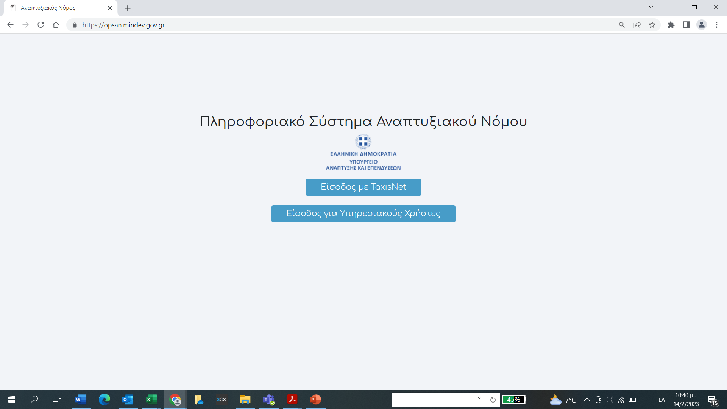
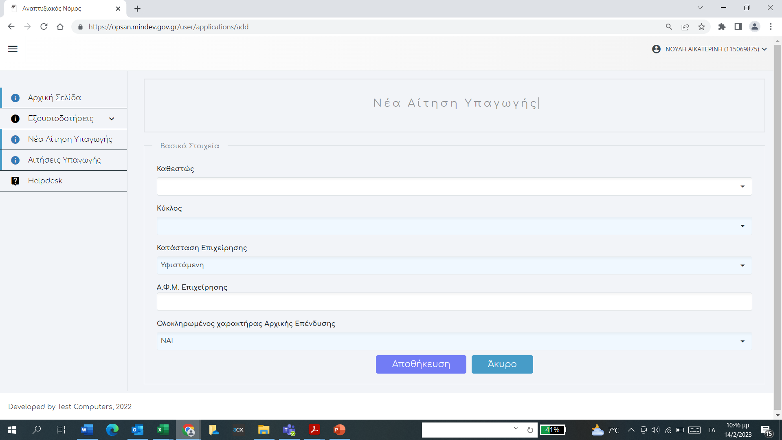
ΘΕΜΑΤΙΚΟ ΕΡΓΑΣΤΗΡΙΟ &
Focus Group:
«Καλές Πρακτικές, Εργαλεία και Βήματα Διεθνοποίησης των Μικρομεσαίων Επιχειρήσεων»
ΠΛΗΡΟΦΟΡΙΑΚΑ ΣΥΣΤΗΜΑΤΑ ΑΣΔΑ
Η υποβολή αιτήσεων των προς ενίσχυση επενδυτικών σχεδίων πραγματοποιείται μέσω Πληροφοριακών Συστημάτων.
Αναπτυξιακός νόμος
Οι αιτήσεις υπαγωγής επενδυτικών σχεδίων στον αναπτυξιακό νόμο 4887/2022 γίνονται αποκλειστικά μέσω του Πληροφοριακού Συστήματος του Αναπτυξιακού Νόμου (Π.Σ.Α.Ν.).
Στην ιστοσελίδα https://opsan.mindev.gov.gr/ μέσω της επιλογής «Είσοδος με TaxisNet» καταχωρούνται οι κωδικοί του TaxisNet της αιτούσας επιχείρησης. Στη πρώτη και μόνο σύνδεση του χρήστη στο Π.Σ.Α.Ν. η εφαρμογή ζητάει την καταχώρηση κινητού τηλεφώνου και email τα οποία θα χρησιμοποιούνται στην συνέχεια για επικοινωνία του Π.Σ.Α.Ν. με τον χρήστη.

Slide 26
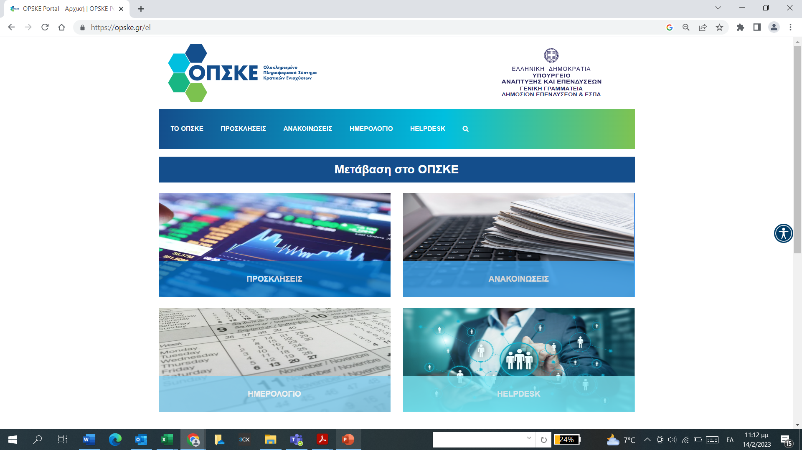
ΘΕΜΑΤΙΚΟ ΕΡΓΑΣΤΗΡΙΟ &
Focus Group:
«Καλές Πρακτικές, Εργαλεία και Βήματα Διεθνοποίησης των Μικρομεσαίων Επιχειρήσεων»
ΠΛΗΡΟΦΟΡΙΑΚΑ ΣΥΣΤΗΜΑΤΑ ΑΣΔΑ
Δράσεις Νέας Προγραμματικής Περιόδου
Το Ολοκληρωμένο Πληροφοριακό Σύστημα Κρατικών Ενισχύσεων (ΟΠΣΚΕ) αποτελεί ένα νέο και εύχρηστο εργαλείο για την υποβολή αιτήσεων στις δράσεις κρατικών ενισχύσεων της νέας προγραμματικής περιόδου 2021-2027.
Στο ΟΠΣΚΕ καταχωρίζονται δεδομένα που αφορούν στις διαδικασίες υποβολής και αξιολόγησης αιτήσεων, καθώς και στα στοιχεία επιλογής, παρακολούθησης, ελέγχου και υλοποίησης δράσεων Κρατικών Ενισχύσεων, για το σύνολο των διαφόρων μορφών χρηματοδότησης από διαφορετικές πηγές (ΕΣΠΑ, Αγροτική Ανάπτυξη, Χρηματοδοτικά Εργαλεία, Έρευνα και Καινοτομία, κλπ.).
Από την αρχική σελίδα https://opske.gr/el παρέχεται:
• Δυνατότητα Υποβολής αιτήματος υποστήριξης (Helpdesk)
• Δυνατότητα Εισόδου στο σύστημα με κωδικούς TaxisNet

Slide 27
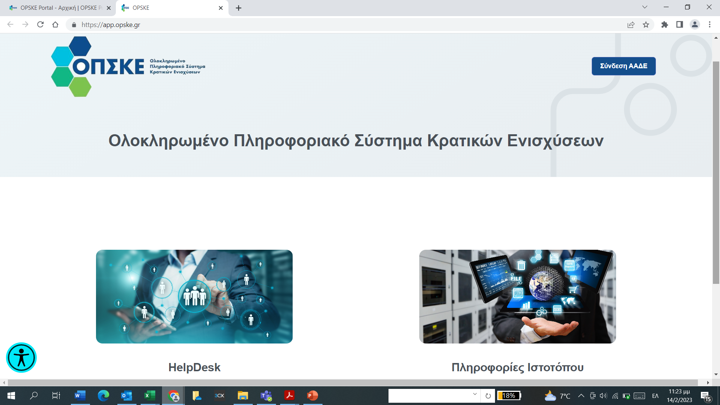
ΘΕΜΑΤΙΚΟ ΕΡΓΑΣΤΗΡΙΟ &
Focus Group:
«Καλές Πρακτικές, Εργαλεία και Βήματα Διεθνοποίησης των Μικρομεσαίων Επιχειρήσεων»
ΠΛΗΡΟΦΟΡΙΑΚΑ ΣΥΣΤΗΜΑΤΑ ΑΣΔΑ

Slide 28
ΘΕΜΑΤΙΚΟ ΕΡΓΑΣΤΗΡΙΟ &
Focus Group:
«Καλές Πρακτικές, Εργαλεία και Βήματα Διεθνοποίησης των Μικρομεσαίων Επιχειρήσεων»
ΠΛΗΡΟΦΟΡΙΑΚΑ ΣΥΣΤΗΜΑΤΑ ΑΣΔΑ

Slide 29

ΕΥΧΑΡΙΣΤΟΥΜΕ

Slide 30
ΘΕΜΑΤΙΚΟ ΕΡΓΑΣΤΗΡΙΟ &
Focus Group:
«Καλές Πρακτικές, Εργαλεία και Βήματα Διεθνοποίησης των Μικρομεσαίων Επιχειρήσεων»
«Περιφερειακό Πρόγραμμα Περιφέρειας Αττικής 2021-2027»
Σύνολο: 2.025.044.839,00 €

Slide 31
ΘΕΜΑΤΙΚΟ ΕΡΓΑΣΤΗΡΙΟ &
Focus Group:
«Καλές Πρακτικές, Εργαλεία και Βήματα Διεθνοποίησης των Μικρομεσαίων Επιχειρήσεων»
«Περιφερειακό Επιχειρησιακό Πρόγραμμα Περιφέρειας Αττικής 2021-2027»

Slide 32
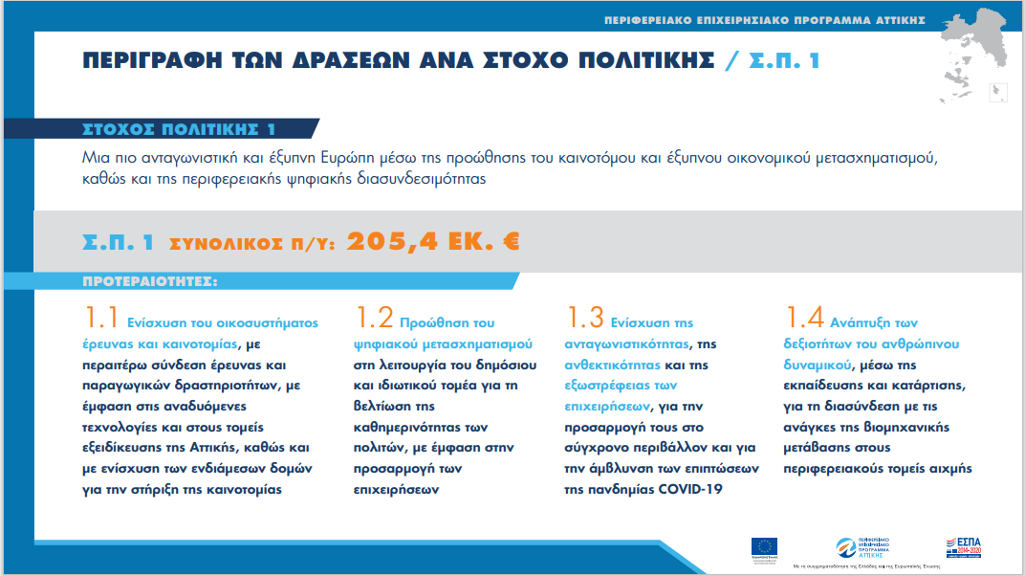
ΘΕΜΑΤΙΚΟ ΕΡΓΑΣΤΗΡΙΟ &
Focus Group:
«Καλές Πρακτικές, Εργαλεία και Βήματα Διεθνοποίησης των Μικρομεσαίων Επιχειρήσεων»

Slide 33
ΘΕΜΑΤΙΚΟ ΕΡΓΑΣΤΗΡΙΟ &
Focus Group:
«Καλές Πρακτικές, Εργαλεία και Βήματα Διεθνοποίησης των Μικρομεσαίων Επιχειρήσεων»

Slide 34
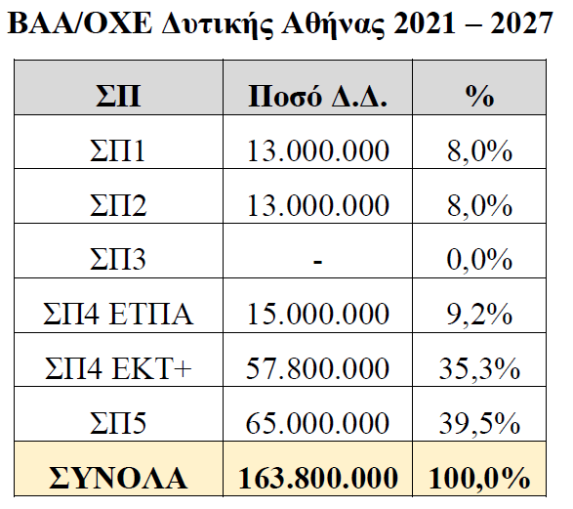
ΘΕΜΑΤΙΚΟ ΕΡΓΑΣΤΗΡΙΟ &
Focus Group:
«Καλές Πρακτικές, Εργαλεία και Βήματα Διεθνοποίησης των Μικρομεσαίων Επιχειρήσεων»
Ολοκληρωμένη Χωρική Επένδυση Δυτικής Αθήνας (ΟΧΕ) στα πλαίσια του ΣΠ5 του ΠΠ Αττική 2021-2027
Σύνολο: 163.800.000,00 €

Slide 35
ΘΕΜΑΤΙΚΟ ΕΡΓΑΣΤΗΡΙΟ &
Focus Group:
«Καλές Πρακτικές, Εργαλεία και Βήματα Διεθνοποίησης των Μικρομεσαίων Επιχειρήσεων»
Οργάνωση ΟΧΕ/ΒΑΑ Δυτικής Αθήνας 2021-2027
Διαρθρώνεται σε:
Κύριες Στρατηγικές Επιλογές (ΣΕ) :
Ενίσχυση της Αναπτυξιακής Δυναμικής της Δυτικής Αθήνας - Εμβληματικές/Διαδημοτικές Παρεμβάσεις
Αστική - Περι-αστική Αναζωογόνηση και Ανθεκτικότητα, Βιώσιμη Αστική Κινητικότητα, Ενεργειακή Αποδοτικότητα Δημοσίων Υποδομών σε Διαδημοτικό Επίπεδο
Ενίσχυση της Μητροπολιτικότητας
Ενίσχυση της Επιχειρηματικότητας, της Εξωστρέφειας και της Προσαρμοστικότητας – Έμφαση στη Βιομηχανική & Πράσινη Μετάβαση & Ανθεκτικότητα
Ενίσχυση της Ψηφιακής Μετάβασης & της Έξυπνης Διαβίωσης
Πρωτοβουλίες για την Ανάδειξη της Δ. Αθήνας ως Τουριστικό, Πολιτιστικό, Επιχειρηματικό Προορισμό
Παρεμβάσεις Προώθησης της Απασχόλησης και Ενίσχυσης της Μικρο-επιχειρηματικότητας
Ενίσχυση της Κοινωνικής Συνοχής και διασφάλιση της Πρόσβασης των ευπαθών Ομάδων σε ανοιχτές, δια-δημοτικές, σύγχρονες και εξατομικευμένες Κοινωνικές υποδομές, υπηρεσίες και παροχές
Στόχοι Πολιτικής | ΣΠ1 | ΣΠ2 | ΣΠ3 | ΣΠ4 ΕΤΠΑ | ΣΠ4 ΕΚΤ+ | ΣΠ5 | ΣΥΝΟΛΑ
Ποσό Δ.Δ | 13.000.000€ | 13.000.000€ | - | 15.000.000€ | 57.800.000€ | 65.000.000€ | 163.800.000€
% | 8,00% | 8,00% | 0,00% | 9,20% | 35,30% | 35,90% | 100,00%

Slide 36
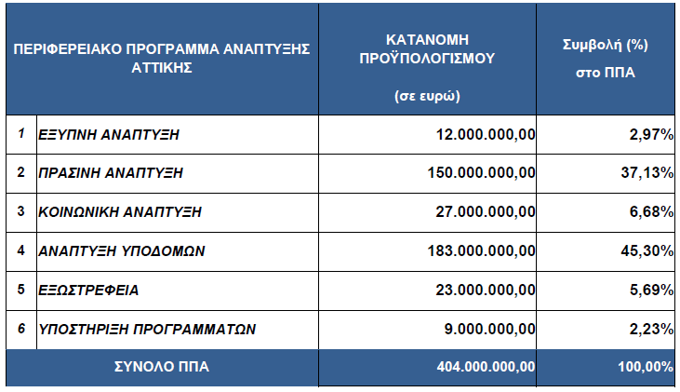
ΘΕΜΑΤΙΚΟ ΕΡΓΑΣΤΗΡΙΟ &
Focus Group:
«Καλές Πρακτικές, Εργαλεία και Βήματα Διεθνοποίησης των Μικρομεσαίων Επιχειρήσεων»
«Περιφερειακό Πρόγραμμα Ανάπτυξης Περιφέρειας Αττικής 2021-2025» (πρ. εθνικού σκέλους ΠΔΕ)
Σύνολο: 404.000.000,00 €

Slide 37
ΘΕΜΑΤΙΚΟ ΕΡΓΑΣΤΗΡΙΟ &
Focus Group:
«Καλές Πρακτικές, Εργαλεία και Βήματα Διεθνοποίησης των Μικρομεσαίων Επιχειρήσεων»
Περιφερειακό Πρόγραμμα Ανάπτυξης (ΠΠΑ) Περιφέρειας Αττικής 2021-2025
Γενικοί Αναπτυξιακοί Στόχοι
Έξυπνη Ανάπτυξη
Πράσινη Ανάπτυξη
Κοινωνική Ανάπτυξη
Ανάπτυξη υποδομών
Ενίσχυση εξωστρέφειας
Ειδικοί Αναπτυξιακοί Στόχοι
  Προώθηση Έρευνας και Τεχνολογικής Ανάπτυξης - Ενίσχυση συνεργασίας μεταξύ επιχειρήσεων και ακαδημαϊκών/ερευνητικών ιδρυμάτων για την παραγωγή καινοτομίας
  Στήριξη Επιχειρηματικότητας - Ενίσχυση της Καινοτομικής δραστηριότητας
  Προώθηση του Ψηφιακού Μετασχηματισμού του δημόσιου- ιδιωτικού τομέα - Αναβάθμιση των Ψηφιακών Δεξιοτήτων
Δημιουργία επιλεγμένων κεντρικών ερευνητικών κέντρων- προγραμμάτων σε τομείς αιχμής
Δημιουργία ερευνητικής τεχνογνωσίας και λύσεων ΤΠΕ στον δημόσιο τομέα
Προώθηση αποτελεσμάτων έρευνας, καινοτομίας και τεχνολογίας στις επιχειρήσεις
Συστάδες ανάπτυξης
Βιομηχανική μετάβαση και επιχειρηματικότητα
Δημόσια διοίκηση και ψηφιοποίηση
Ηλεκτρονική υγεία (e-health)
Έξυπνες πόλεις
Ψηφιακές δεξιότητες και ψηφιακή ένταξη

Slide 38
ΘΕΜΑΤΙΚΟ ΕΡΓΑΣΤΗΡΙΟ &
Focus Group:
ΚΛΑΔΟΥ ΕΝΔΥΣΗΣ
«Επενδύοντας στην Εξωστρέφεια: Εξαγωγές για μικρές και μεσαίες επιχειρήσεις του κλάδου Ένδυσης. Πιλοτική Ανάλυση Διεθνών Συνθηκών και Δραστηριοτήτων Ένδυσης Γυναικών και Αντρών»
Έξυπνη Ανάπτυξη ΠΠΑ Αττικής 2021-2025
Αφορά:
Βελτίωση δεικτών Ε&Α σε σχέση με την Ε.Ε
Βελτίωση των αρνητικών δεικτών Καινοτομίας και Τεχνολογικής Ετοιμότητας
Ανάγκη σύνδεσης της ερευνητικής δραστηριότητας με τις ανάγκες της αγοράς και την παραγωγή αξιοποιήσιμης καινοτομίας,
Βελτίωση του χαμηλού βαθμού συνεργασίας μεταξύ ομοειδών κλάδων
 | 2021 | 2022 | 2023 | 2024 | 2025
Έξυπνη Ανάπτυξη (12,0 εκ) | 1.300.000€ | 6.375.000€ | 2.275.000€ | 1.025.000 | 1.025.000€
Προώθηση αποτελεσμάτων ΕΤΚ (1,75 εκ.) | 150.000€ | 1.000.000€ | 200.000€ | 200.000 | 200.000€
Συστάδες ανάπτυξης (1,5 εκ.) | 150.000€ | 1.000.000€ | 150.000€ | 100.000 | 100.000€
Βιομηχανική μετάβαση και επιχειρηματικότητα (2,0 εκ.) | 200.000€ | 700.000€ | 700.000€ | 200.000 | 200.000€

Slide 39
ΘΕΜΑΤΙΚΟ ΕΡΓΑΣΤΗΡΙΟ &
Focus Group:
ΚΛΑΔΟΥ ΕΝΔΥΣΗΣ
«Επενδύοντας στην Εξωστρέφεια: Εξαγωγές για μικρές και μεσαίες επιχειρήσεις του κλάδου Ένδυσης. Πιλοτική Ανάλυση Διεθνών Συνθηκών και Δραστηριοτήτων Ένδυσης Γυναικών και Αντρών»
Περιφερειακό Πρόγραμμα Ανάπτυξης (ΠΠΑ) Περιφέρειας Αττικής 2021-2025
Γενικοί Αναπτυξιακοί Στόχοι
Έξυπνη Ανάπτυξη
Πράσινη Ανάπτυξη
Κοινωνική Ανάπτυξη
Ανάπτυξη υποδομών
Ενίσχυση εξωστρέφειας
Ειδικοί Αναπτυξιακοί Στόχοι
Προώθηση και εμπλουτισμός του τουριστικού προϊόντος
Προστασία και προβολή της πολιτιστικής κληρονομιάς και των υποδομών πολιτισμού
Στήριξη των πολιτιστικών και δημιουργικών βιομηχανιών και προώθηση του σύγχρονου πολιτισμού
Ενίσχυση της εξωστρέφειας της Περιφέρειας και των επιχειρήσεων στις εθνικές και διεθνείς αγορές
Προώθηση τουρισμού με έμφαση στις ανερχόμενες και μη παραδοσιακές αγορές
Προώθηση και ανάπτυξη υποδομών για εναλλακτικές μορφές τουρισμού
Προστασία και ανάδειξη μνημείων, αρχαιολογικών χώρων και τόπων ιστορικού ενδιαφέροντος
Προστασία, ανάπτυξη και προβολή της πολιτιστικής κληρονομιάς
Μουσεία και Πολιτιστικά Κέντρα
Υποδομές και δράσεις σύγχρονου πολιτισμού
Πολιτιστικές και δημιουργικές βιομηχανίες
Ενίσχυση των επιχειρήσεων για αύξηση της εξωστρέφειας στις εθνικές και διεθνείς αγορές
Προώθηση ελληνικών προϊόντων στο εξωτερικό

Slide 40
ΘΕΜΑΤΙΚΟ ΕΡΓΑΣΤΗΡΙΟ &
Focus Group:
ΚΛΑΔΟΥ ΕΝΔΥΣΗΣ
«Καλές Πρακτικές, Εργαλεία και Βήματα Διεθνοποίησης των Μικρομεσαίων Επιχειρήσεων»
Ενίσχυση Εξωστρέφειας ΠΠΑ Αττικής 2021-2025
Αφορά:
Βελτίωση του κλάδου της μεταποίησης η οποία επιδεικνύει χαμηλή ανταγωνιστικότητα
Προσέλκυση μεταποιητικών δραστηριοτήτων στις υφιστάμενες θεσμοθετημένες ζώνες υποδοχής
Ενίσχυση της αλυσίδας αξίας της παραγωγής σε όλα τα στάδια της,
Βελτίωση του βαθμού συνεργασίας μεταξύ των επιχειρήσεων σε ομοειδείς κλάδους με σκοπό την αύξηση της εξωστρέφειας
 | 2021 | 2022 | 2023 | 2024 | 2025
Εξωστρέφεια (23,0 εκ.) | 15.790.000€ | 3.490.000€ | 1.540.000€ | 1.090.000€ | 1.090.000€
Ενίσχυση των επιχειρήσεων για αύξηση της εξωστρέφειας στις εθνικές και διεθνείς αγορές (4,0 εκ.) | 4.000.000€ | 0€ | 0€ | 0€ | 0€
Προώθηση ελληνικών προϊόντων στο εξωτερικό (0,5 εκ) | 50.000€ | 50.000€ | 50.000€ | 175.000 | 175.000€

Slide 41
ΘΕΜΑΤΙΚΟ ΕΡΓΑΣΤΗΡΙΟ &
Focus Group:
«Καλές Πρακτικές, Εργαλεία και Βήματα Διεθνοποίησης των Μικρομεσαίων Επιχειρήσεων»
«Πρόσθετες Πηγές Χρηματοδότησης της Προγραμματικής Περιόδου 2021-2027»
Ταμείο Ανάκαμψης & Ανθεκτικότητας: 90 δις € (31,16 δις από Δημόσια +59,8 δις από Ιδιωτικά Κεφάλαια)

